Slide 1



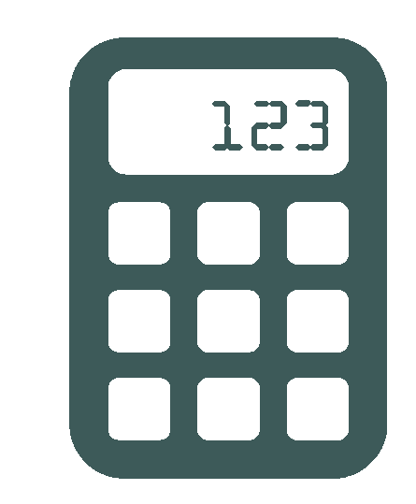


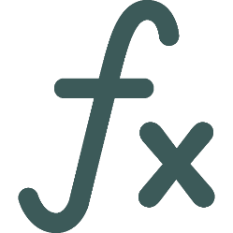

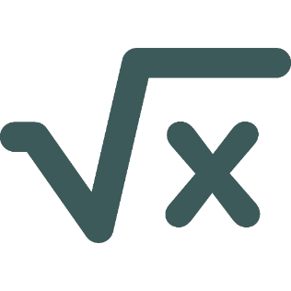



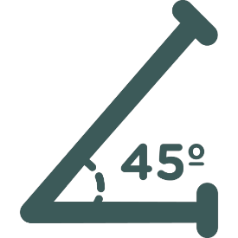

Урок 06
Розв’язування типових задач. Самостійна робота «Показникові рівняння та нерівності»

Slide 2

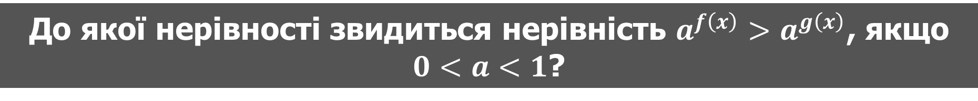
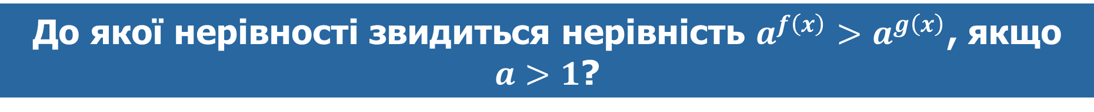
Пригадаємо
Які нерівності називають показниковими?
Які нерівності називаються найпростішими показниковими нерівностями?
Як розв’язати нерівність виду $a^{x}>b$, якщо $b=a^{c}$ і $a>1$?
Як розв’язати нерівність виду $a^{x}>b$, якщо $b=a^{c}$ і
$0<a<1$?
До якої нерівності звидиться нерівність $a^{f\left(x\right)}>a^{g\left(x\right)}$, якщо $a>1$?
До якої нерівності звидиться нерівність $a^{f\left(x\right)}>a^{g\left(x\right)}$, якщо $0<a<1$?

Slide 3


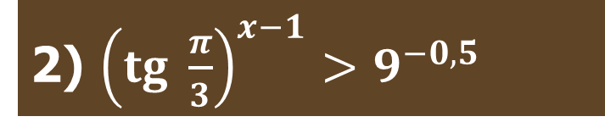
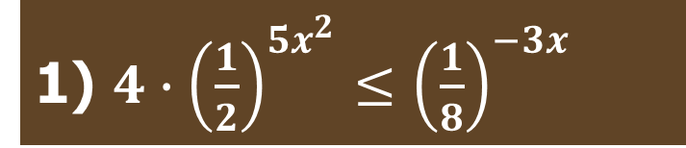
Розв’язуємо гуртом
1
Розв’жіть нерівність:
1) $4∙{\left(\frac{1}{2}\right)}^{5x^{2}}≤{\left(\frac{1}{8}\right)}^{−3x}$
2) ${\left(tg \frac{π}{3}\right)}^{x−1}>9^{−0,5}$

Slide 4

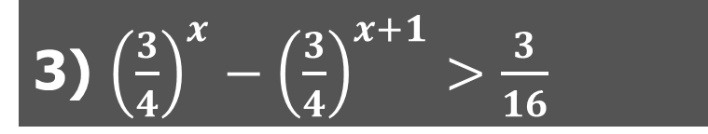
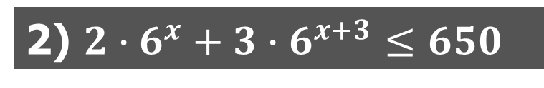
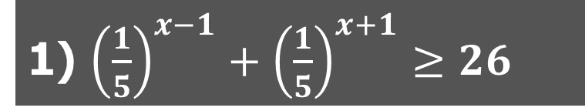
Розв’язуємо гуртом
2
Розв’яжіть нерівність:
зростаюча
1) ${\left(\frac{1}{5}\right)}^{x−1}+{\left(\frac{1}{5}\right)}^{x+1}≥26$
спадна
2) $2∙6^{x}+3∙6^{x+3}≤650$
3) ${\left(\frac{3}{4}\right)}^{x}−{\left(\frac{3}{4}\right)}^{x+1}>\frac{3}{16}$

Slide 5




Розв’язуємо гуртом
3
Розв’яжіть нерівність:
1) ${0,25}^{x}−12∙{0,5}^{x}+32≥0$
2) $6^{2x−1}−\frac{1}{3}∙6^{x}−4≤0$
3) ${25}^{x}+5^{x}−30≥0$

Slide 6

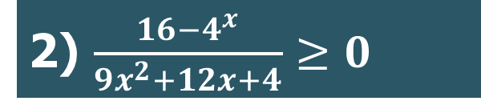
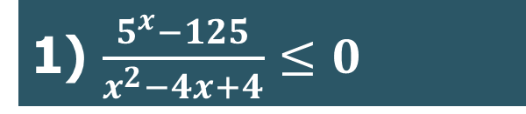
Розв’язуємо гуртом
4
Розв’яжіть нерівність:
1) $\frac{5^{x}−125}{x^{2}−4x+4}≤0$
2) $\frac{16−4^{x}}{9x^{2}+12x+4}≥0$

Slide 7
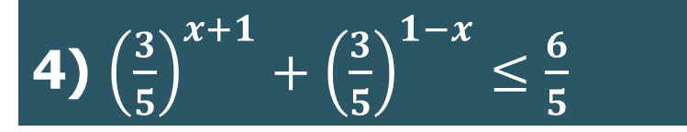
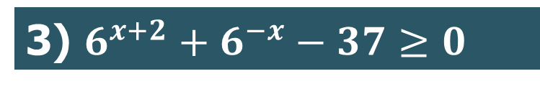


Розв’язуємо гуртом
5
Знайдіть множину розв’язків нерівності:
1) $3^{x}−9∙3^{−x}−8>0$
2) $2^{x+3}+2^{1−x}<17$
3) $6^{x+2}+6^{−x}−37≥0$
4) ${\left(\frac{3}{5}\right)}^{x+1}+{\left(\frac{3}{5}\right)}^{1−x}≤\frac{6}{5}$

Slide 8

Працюємо самостійно
Самостійна робота

Slide 9
Повторюємо
Які нерівності називають показниковими?
Які нерівності називаються найпростішими показниковими нерівностями?
Як розв’язати нерівність виду $a^{x}>b$, якщо $b=a^{c}$ і $a>1$?
Як розв’язати нерівність виду $a^{x}>b$, якщо $b=a^{c}$ і
$0<a<1$?
До якої нерівності звидиться нерівність $a^{f\left(x\right)}>a^{g\left(x\right)}$, якщо $a>1$?
До якої нерівності звидиться нерівність $a^{f\left(x\right)}>a^{g\left(x\right)}$, якщо $0<a<1$?

Slide 10


Домашнє завдання
Повторити §1 (ст.6-17) Виконати № 3.11 (3-4); 3.13 (3-4); 3.16 | Мерзляк А.Г.
Повторити §3 Виконати 3.4; 3.8; 3.12; 3.14; 3.22 | Істер О.С.
Повторити §2 (п.2.3) Виконати 2.3.3 (2, 4); 2.3.4 (2, 4) | Нелін Є.П.
Повторити §2 Виконати № 57; 77; 81 | Бевз Г.П.
Бажаю творчих успіхів!
www.matnova.com.ua

